Slide 1
CLUB ALPINO ITALIANO
PROGETTO SCUOLA
55° Corso di Formazione
“MAGNA GRAECIA DI CALABRIA” Sybaris – Kroton: il cammino degli Dei Itinerario storico – archeologico e artistico
SIBARI
28 ottobre – 1 novembre 2022

Slide 2
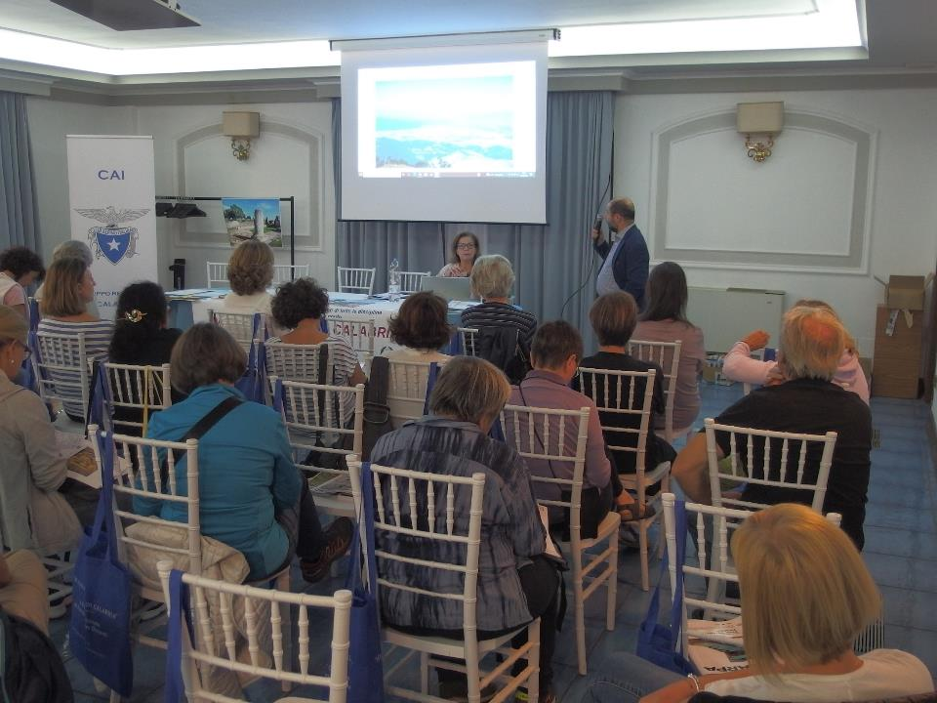

Slide 3
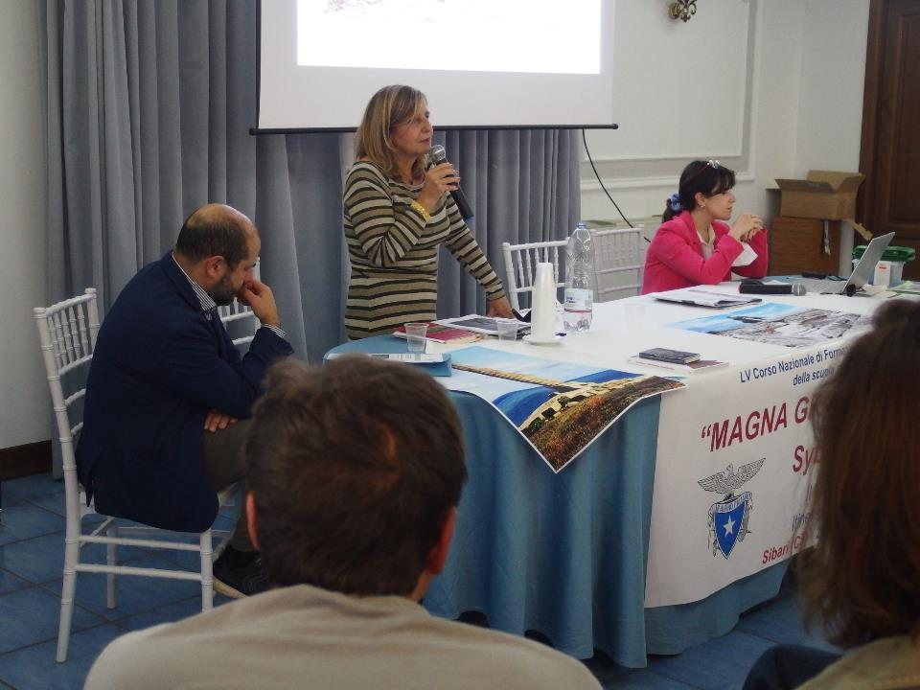

Slide 4
55° corso nazionale di formazione
per insegnanti
“MAGNA GRAECIA DI CALABRIA”
Sybaris – Kroton:
il cammino degli Dei Itinerario storico – archeologico e artistico
SIBARI
28 ottobre –
1 novembre 2022

Slide 5
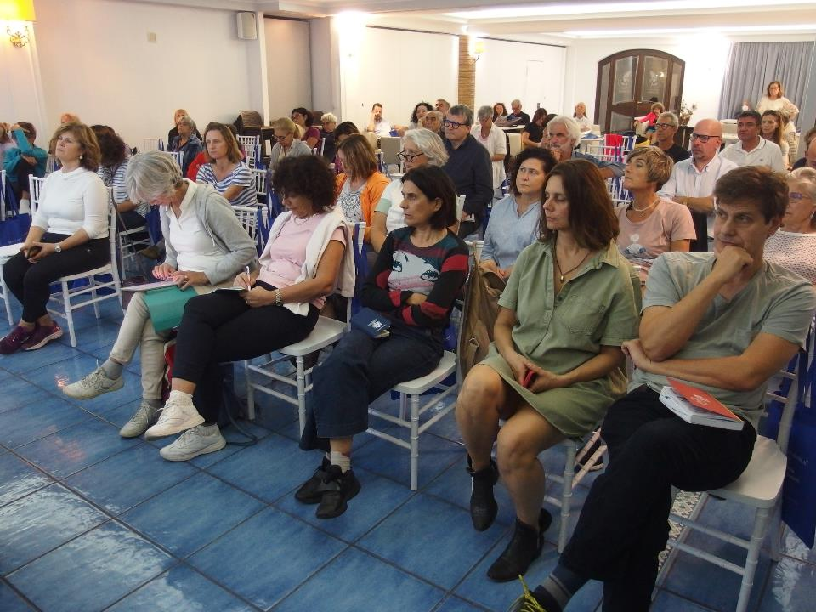

Slide 6
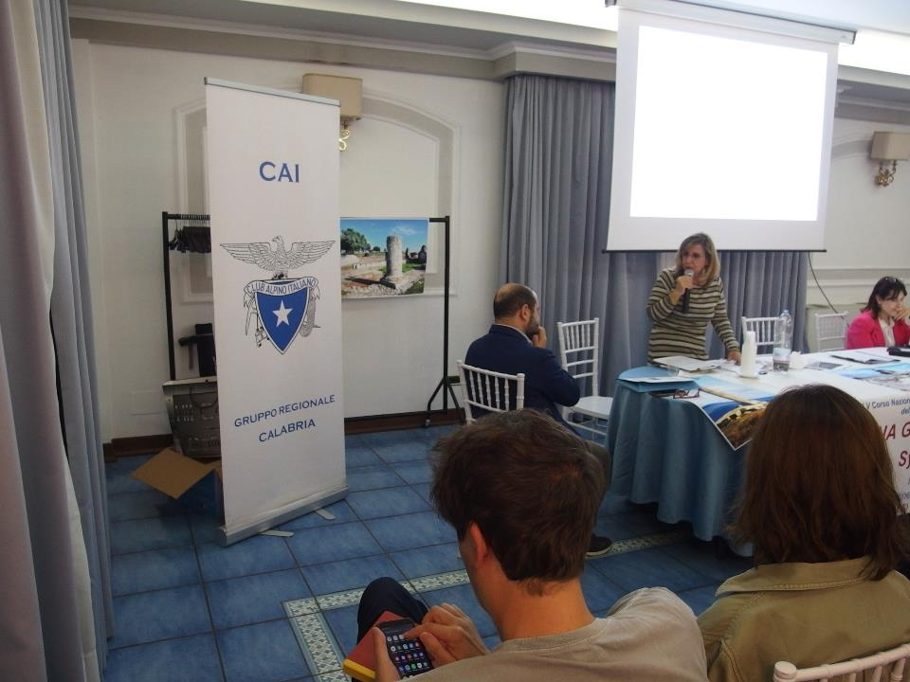

Slide 7
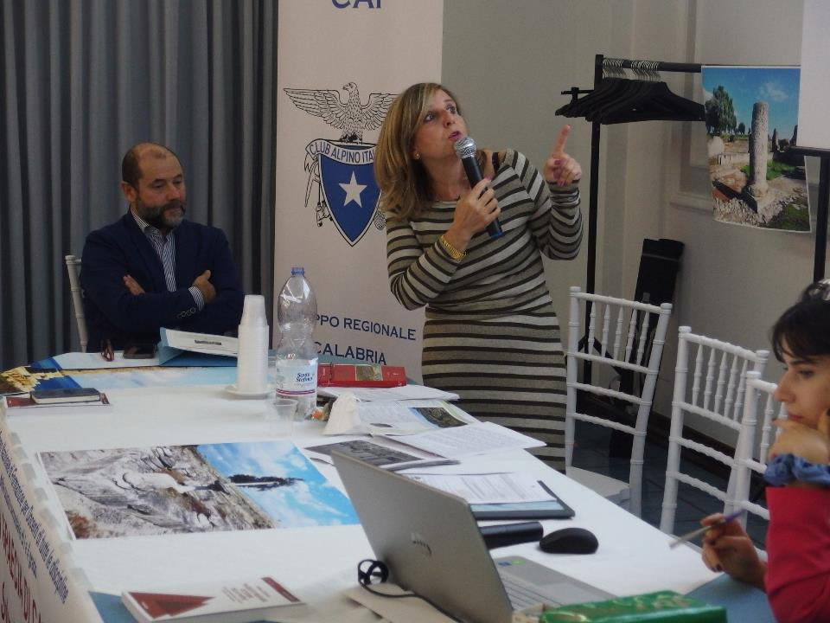

Slide 8
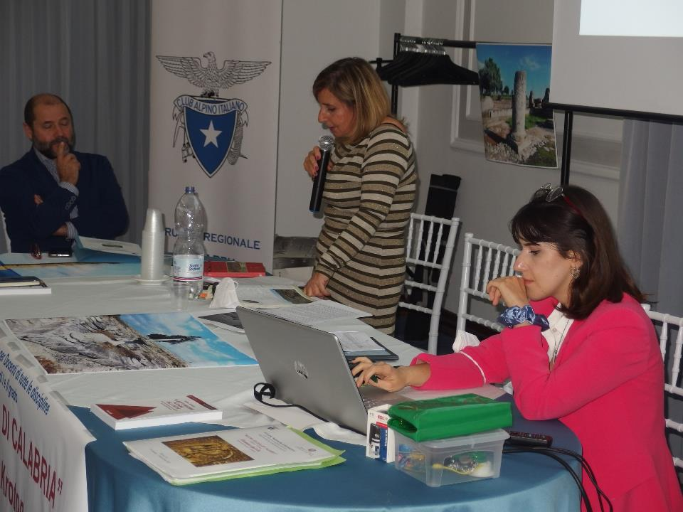

Slide 9
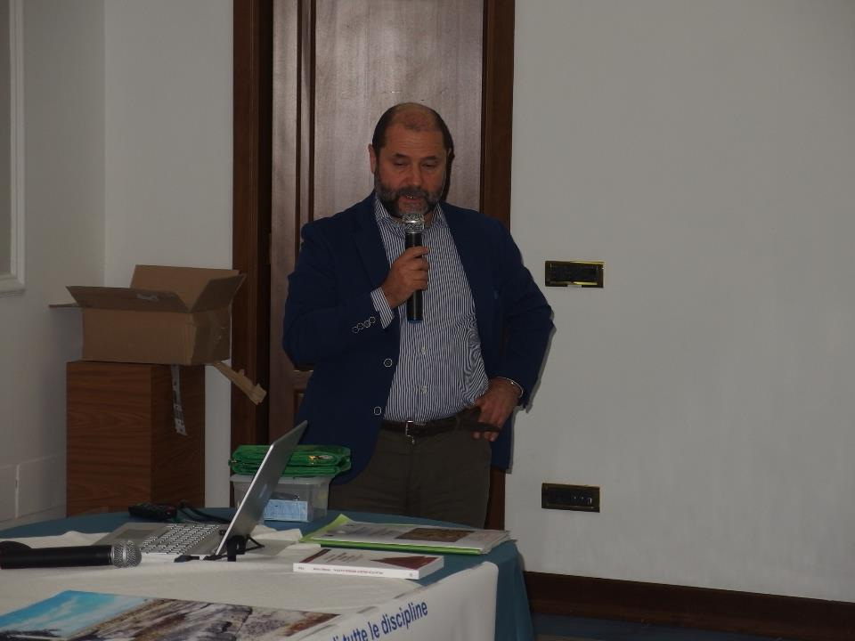

Slide 10
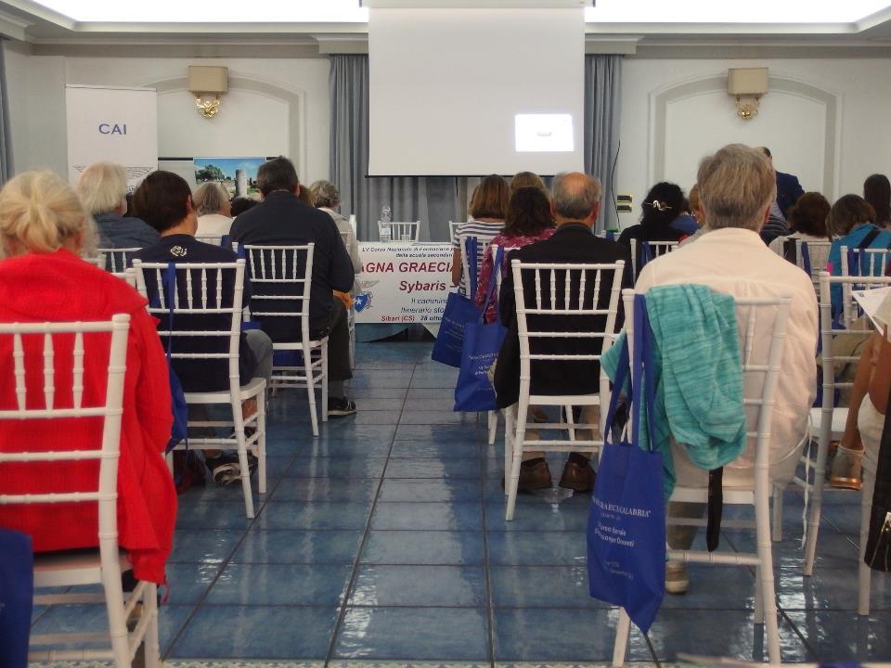

Slide 11
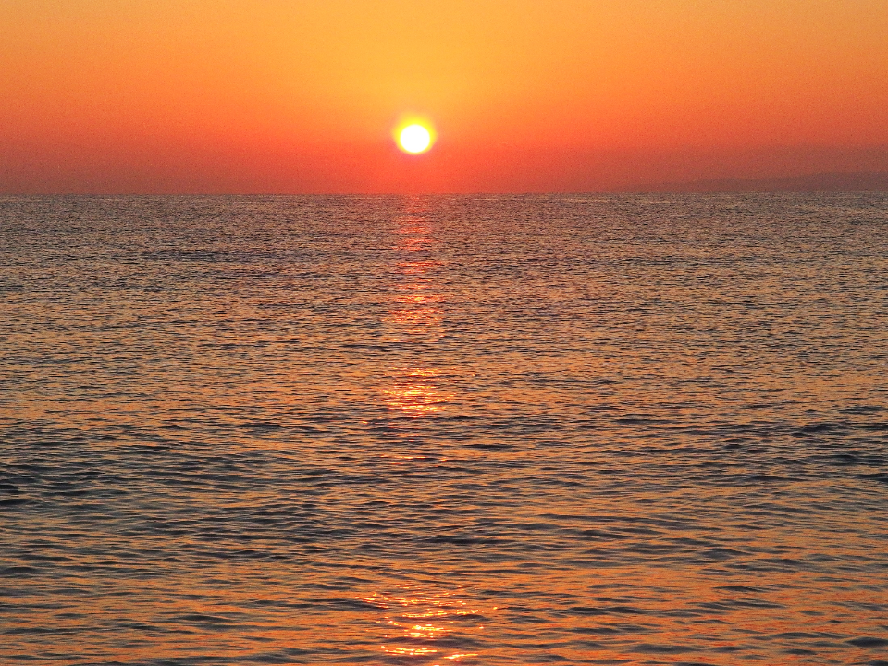

Slide 12
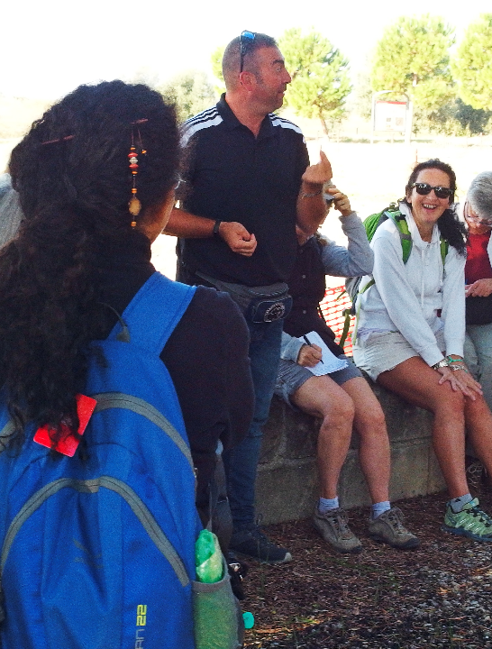
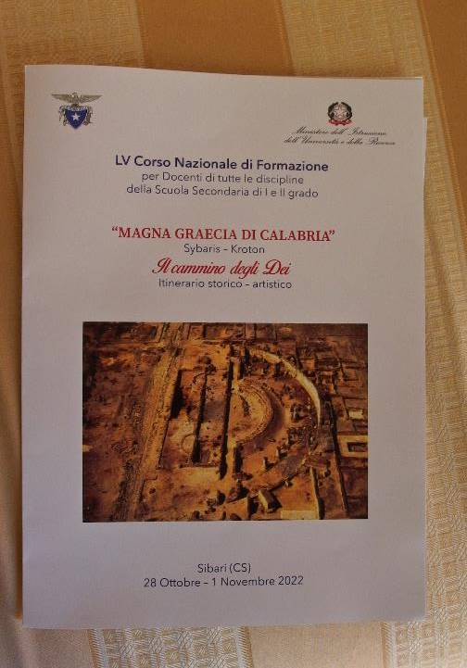

Slide 13
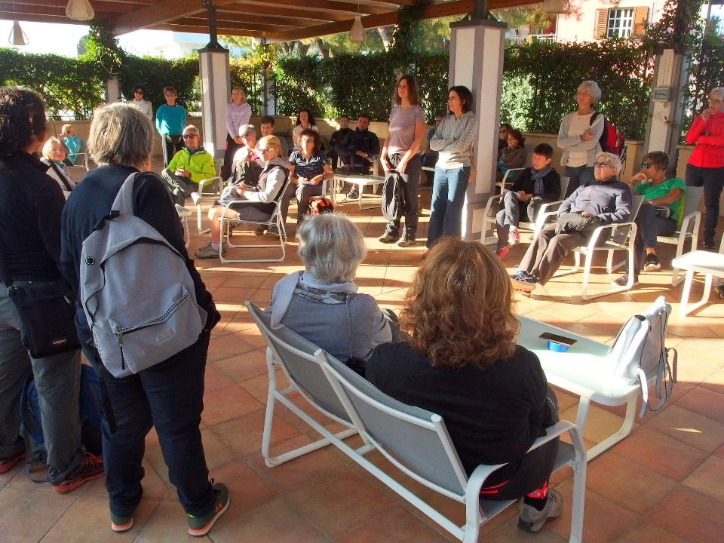
55° corso nazionale di formazione
per insegnanti
“MAGNA GRAECIA DI CALABRIA”
Sybaris – Kroton:
il cammino degli Dei Itinerario storico – archeologico e artistico
SIBARI
28 ottobre –
1 novembre 2022

Slide 14
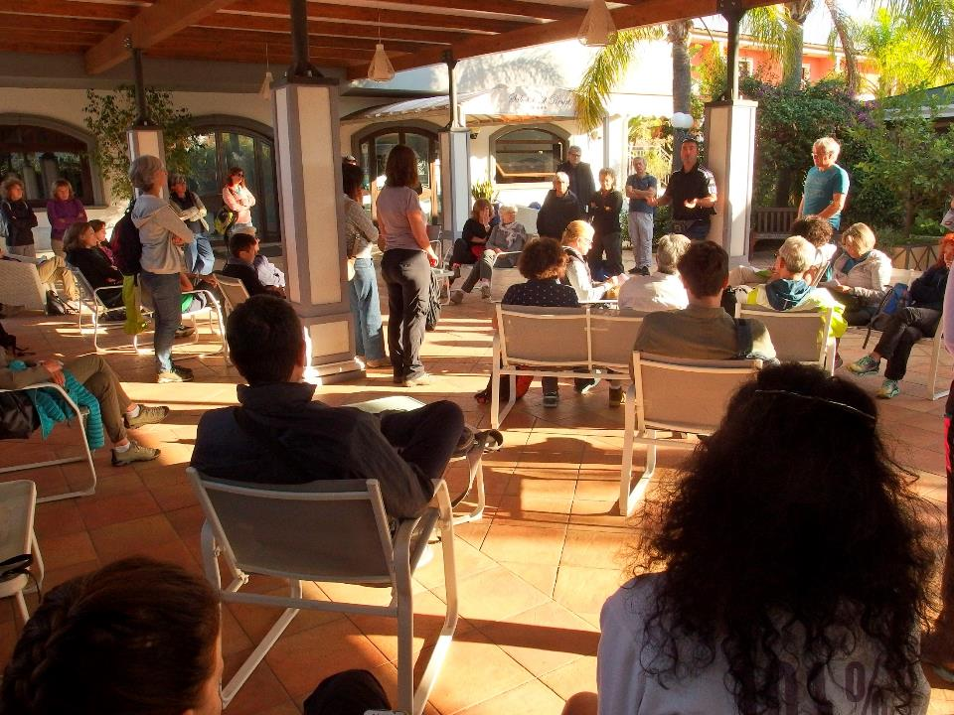

Slide 15
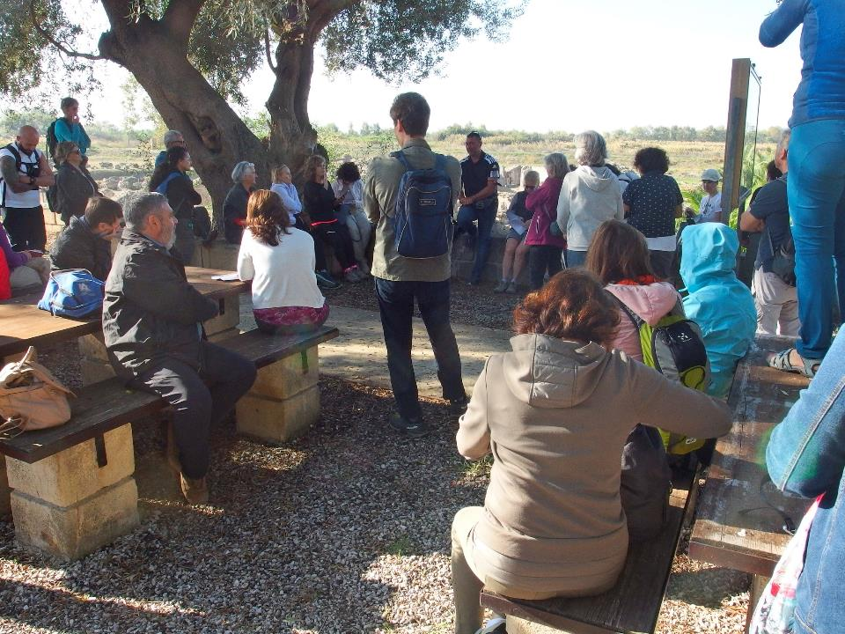

Slide 16
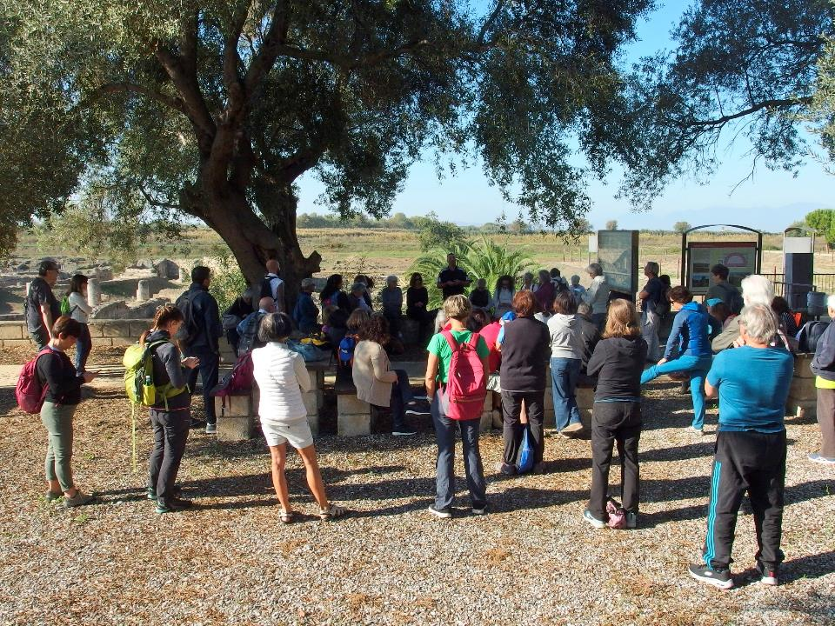

Slide 17
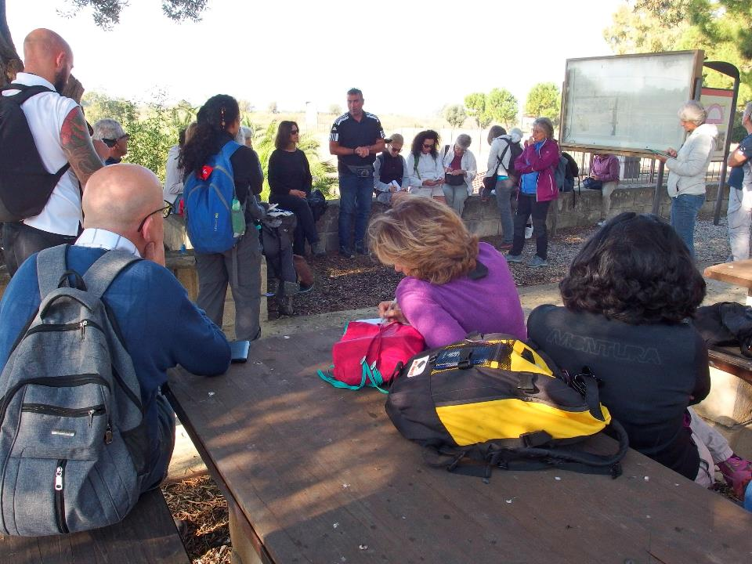

Slide 18
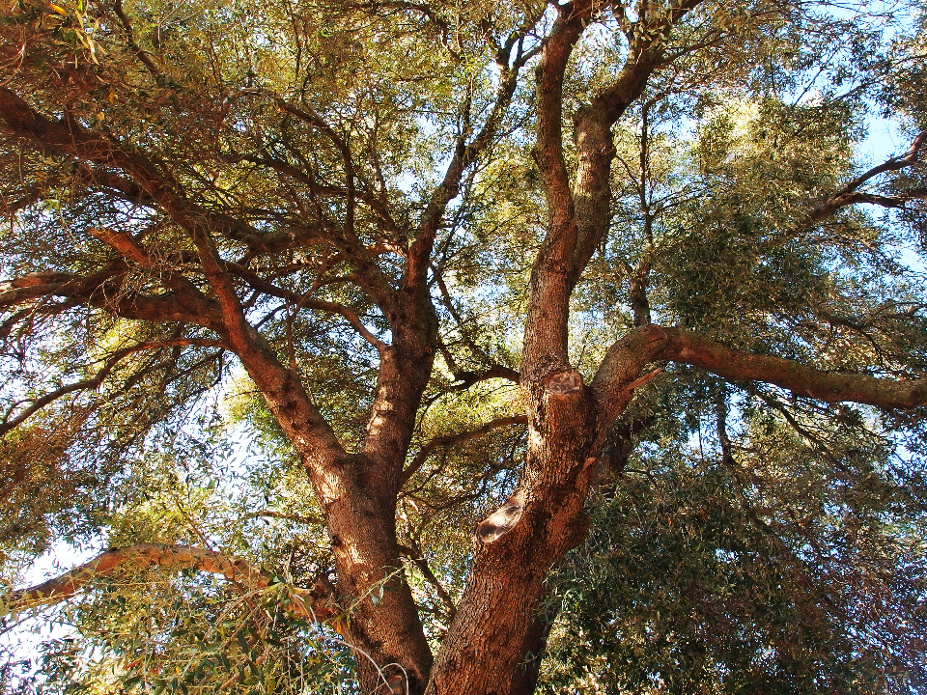

Slide 19
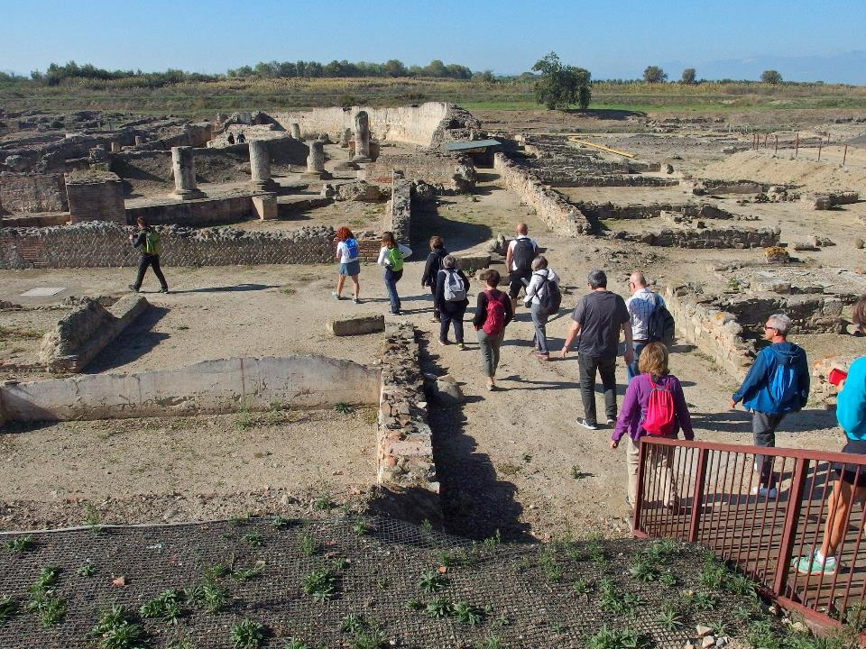

Slide 20
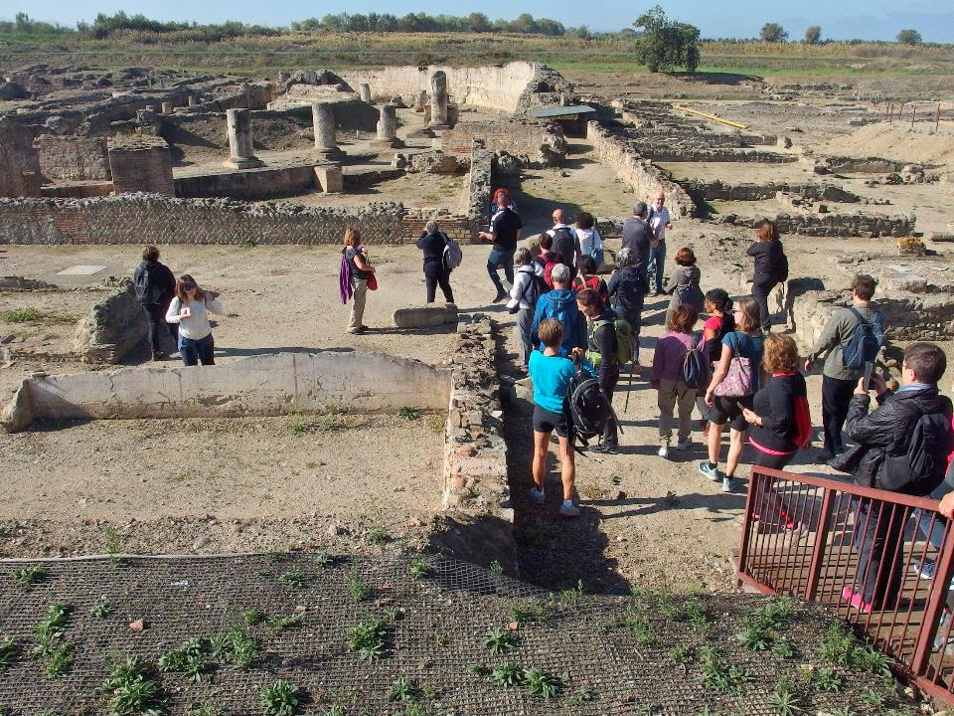
55° corso nazionale di formazione
per insegnanti
“MAGNA GRAECIA DI CALABRIA”
Sybaris – Kroton:
il cammino degli Dei Itinerario storico – archeologico e artistico
SIBARI
28 ottobre –
1 novembre 2022

Slide 21
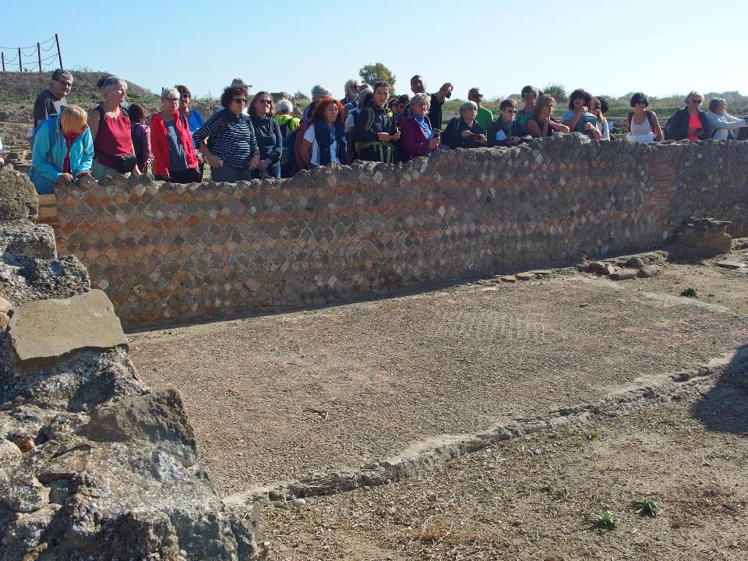

Slide 22
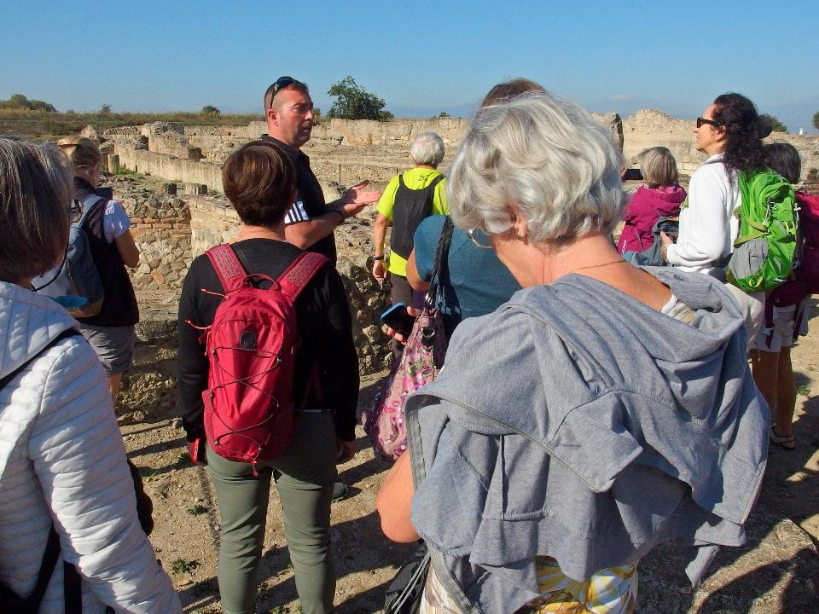

Slide 23
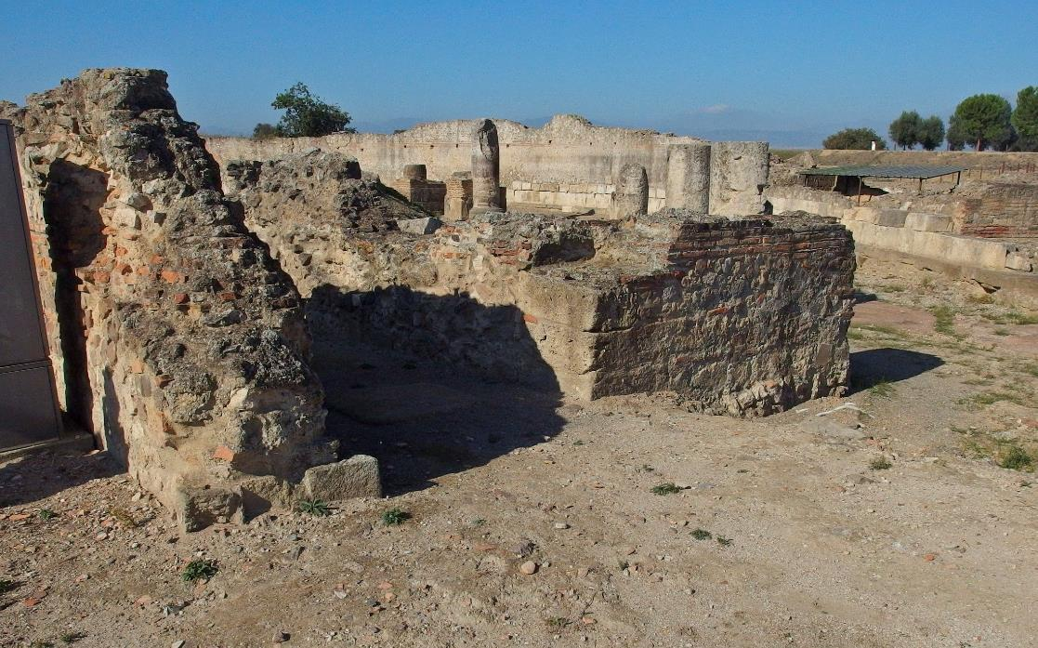

Slide 24
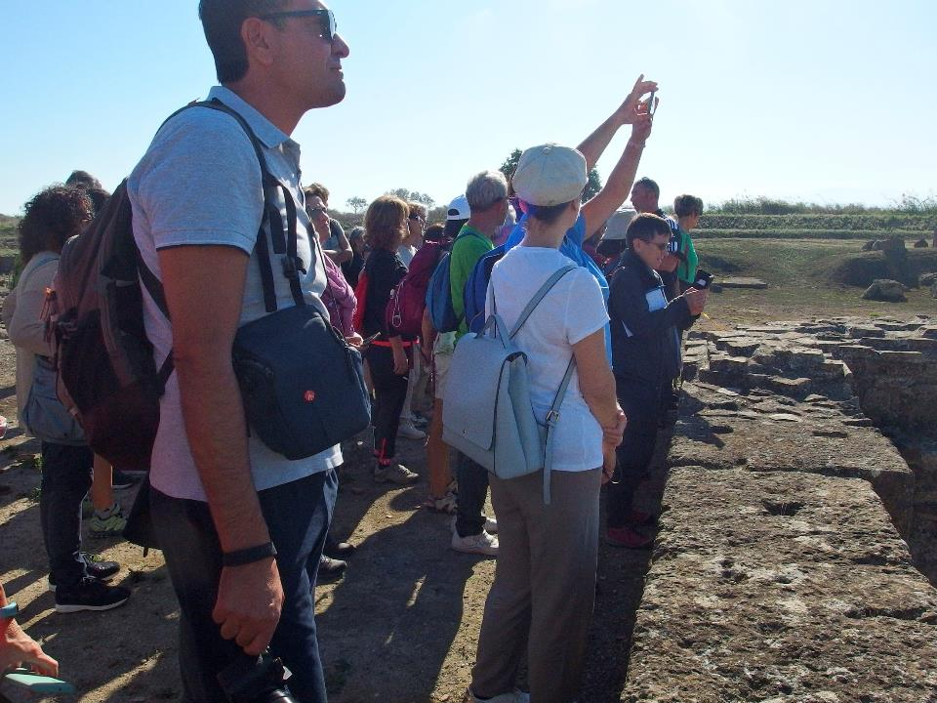

Slide 25
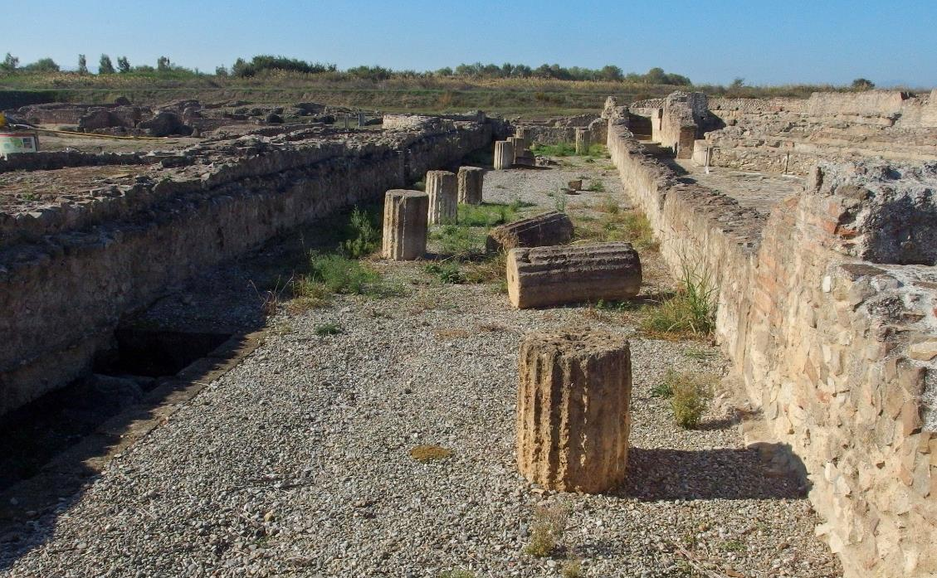

Slide 26
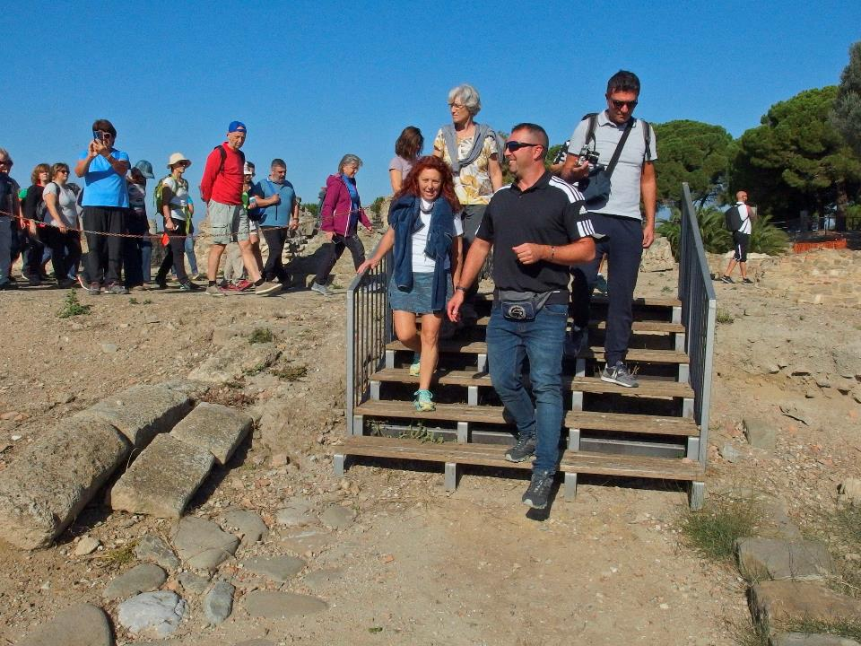

Slide 27
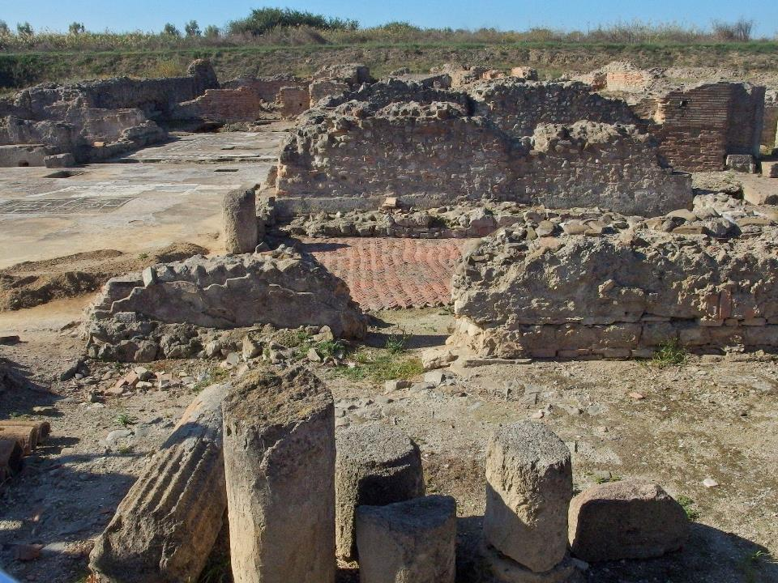

Slide 28
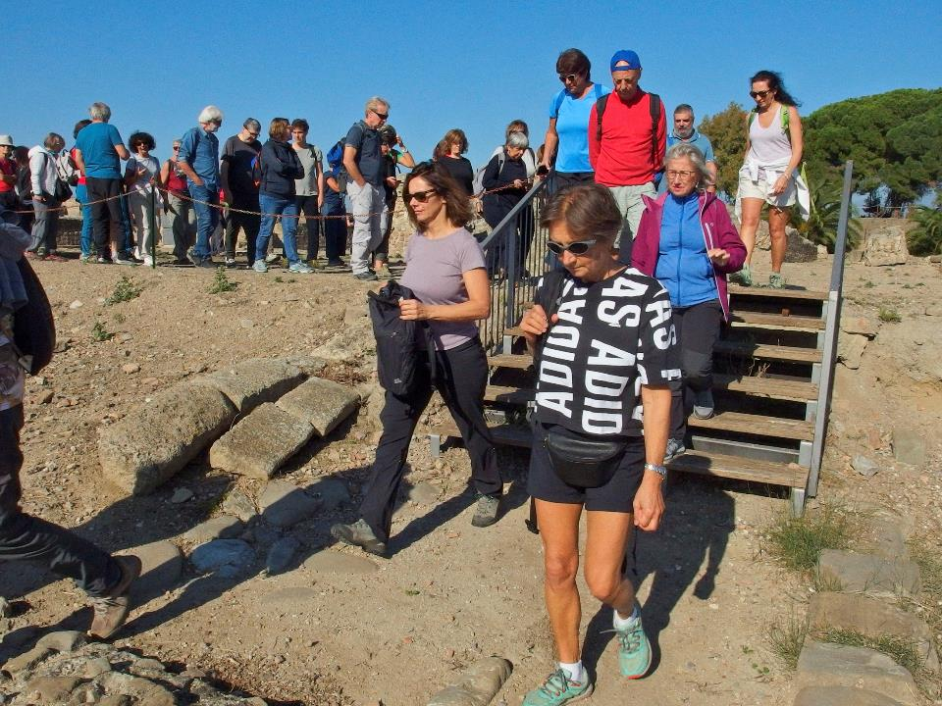

Slide 29
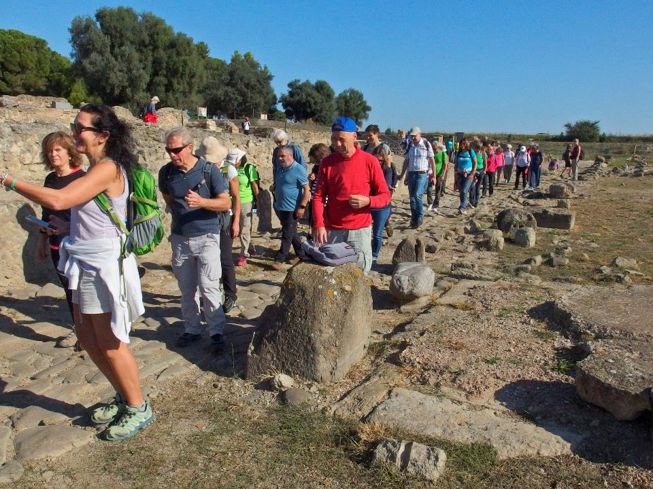
55° corso nazionale di formazione
per insegnanti
“MAGNA GRAECIA DI CALABRIA”
Sybaris – Kroton:
il cammino degli Dei Itinerario storico – archeologico e artistico
SIBARI
28 ottobre –
1 novembre 2022

Slide 30
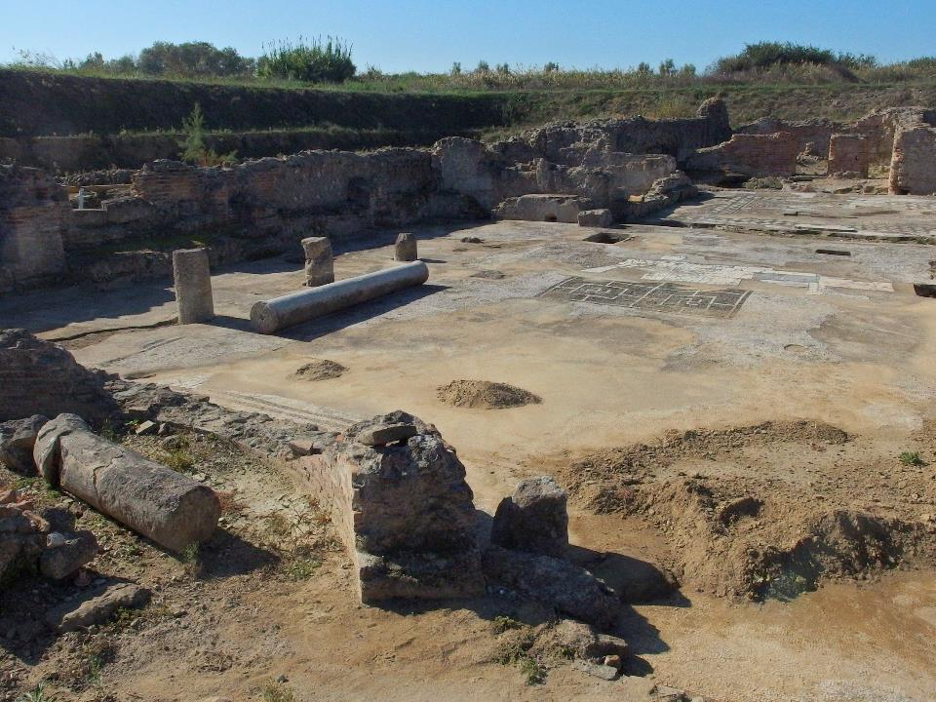

Slide 31
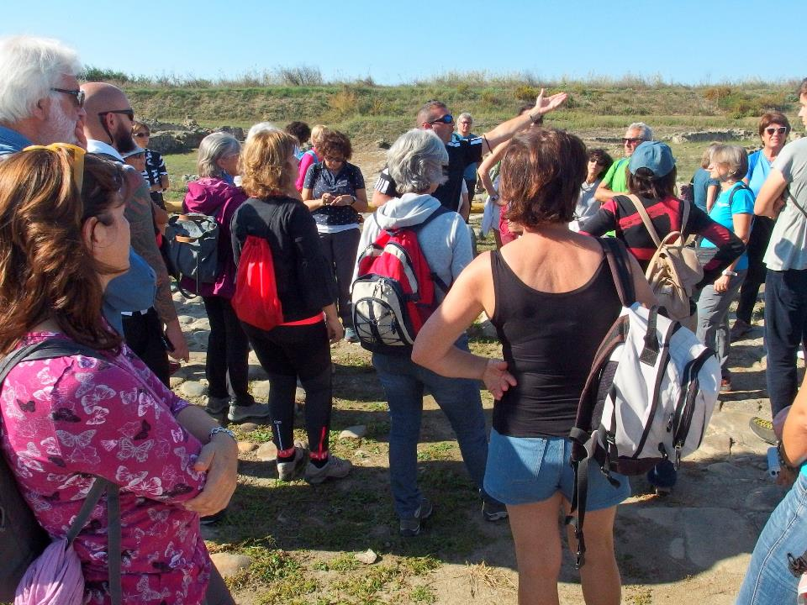

Slide 32
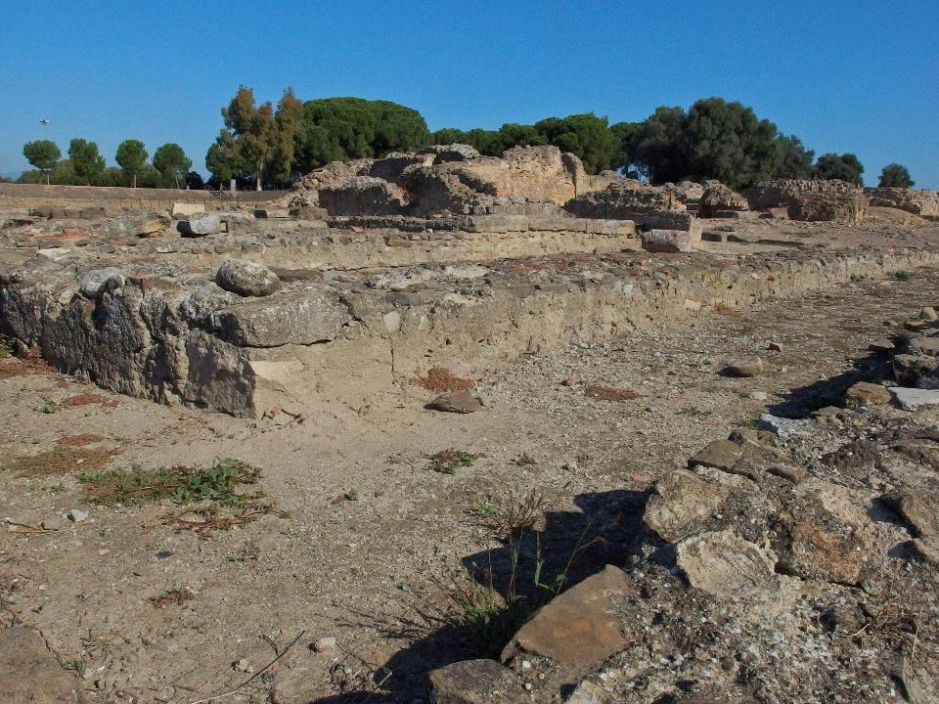

Slide 33
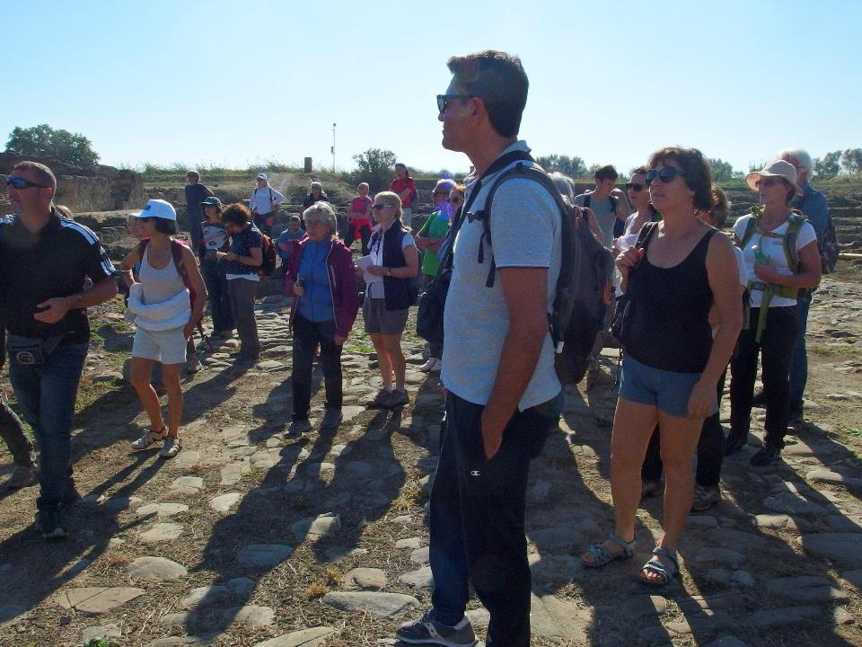

Slide 34
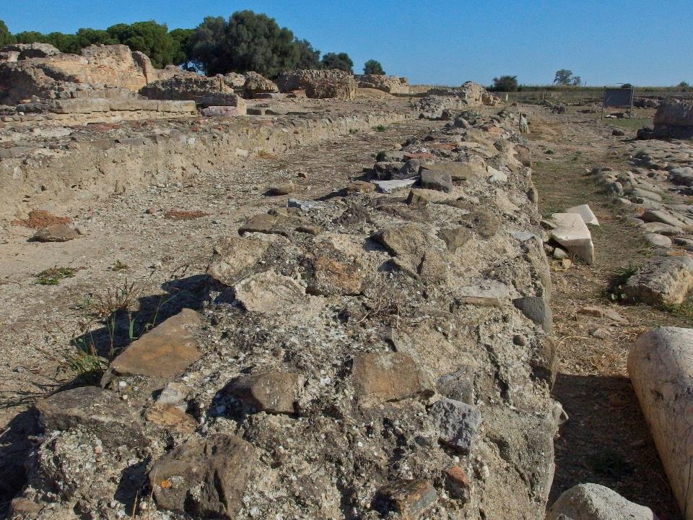

Slide 35
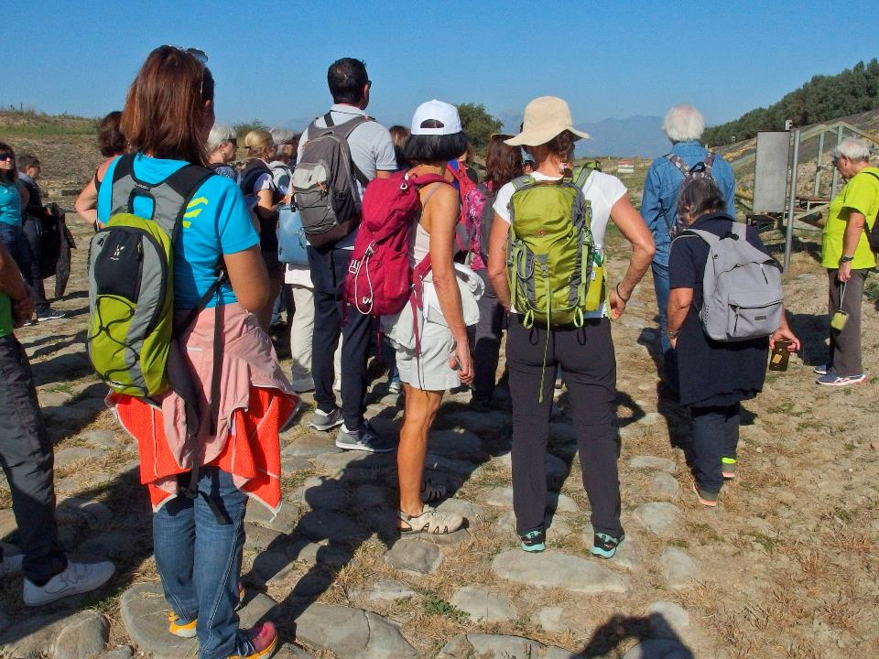
55° corso nazionale di formazione
per insegnanti
“MAGNA GRAECIA DI CALABRIA”
Sybaris – Kroton:
il cammino degli Dei Itinerario storico – archeologico e artistico
SIBARI
28 ottobre –
1 novembre 2022

Slide 36
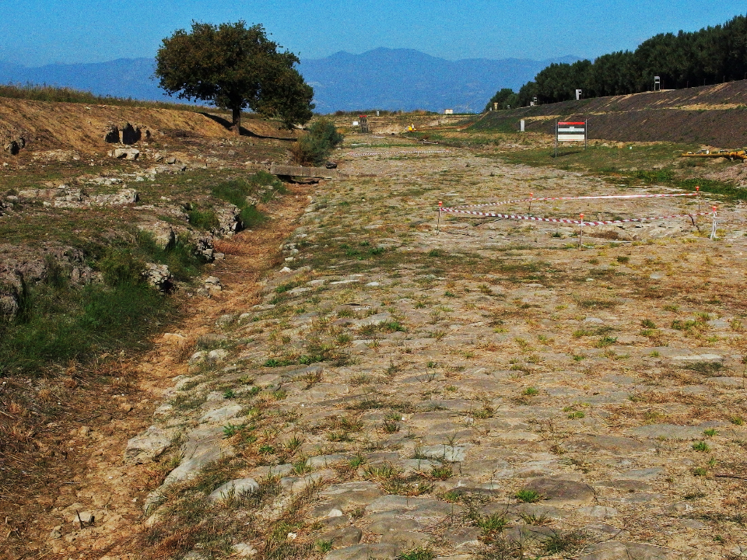

Slide 37
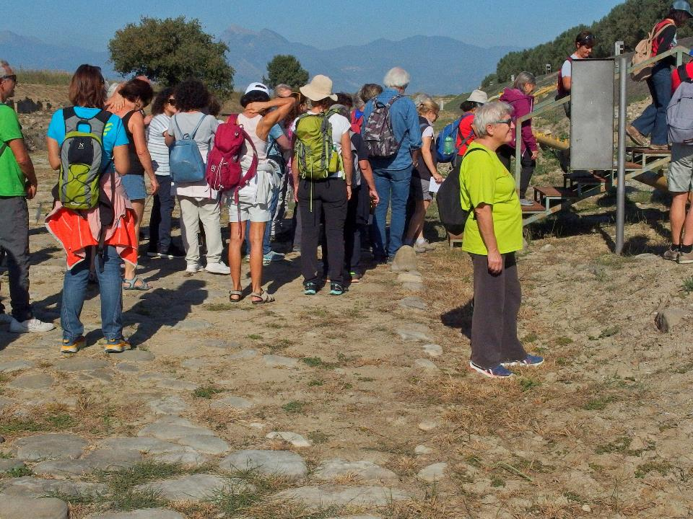

Slide 38
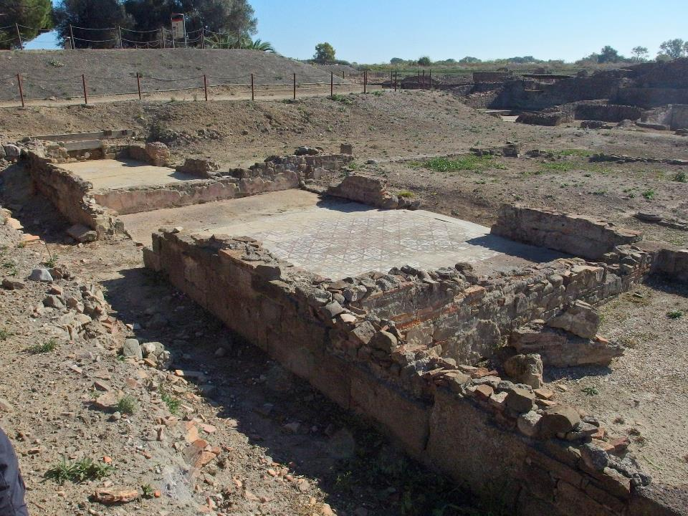

Slide 39
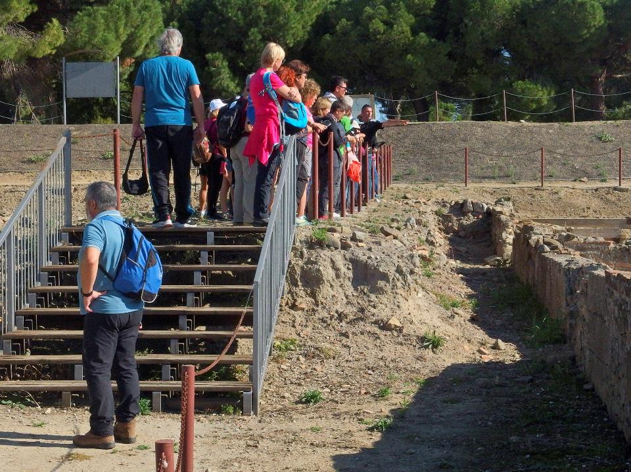

Slide 40
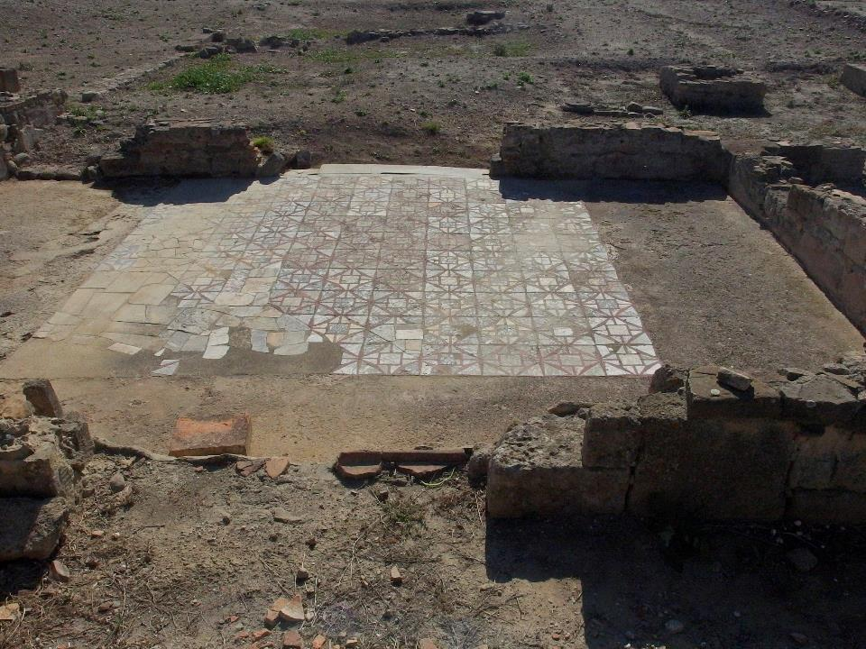

Slide 41
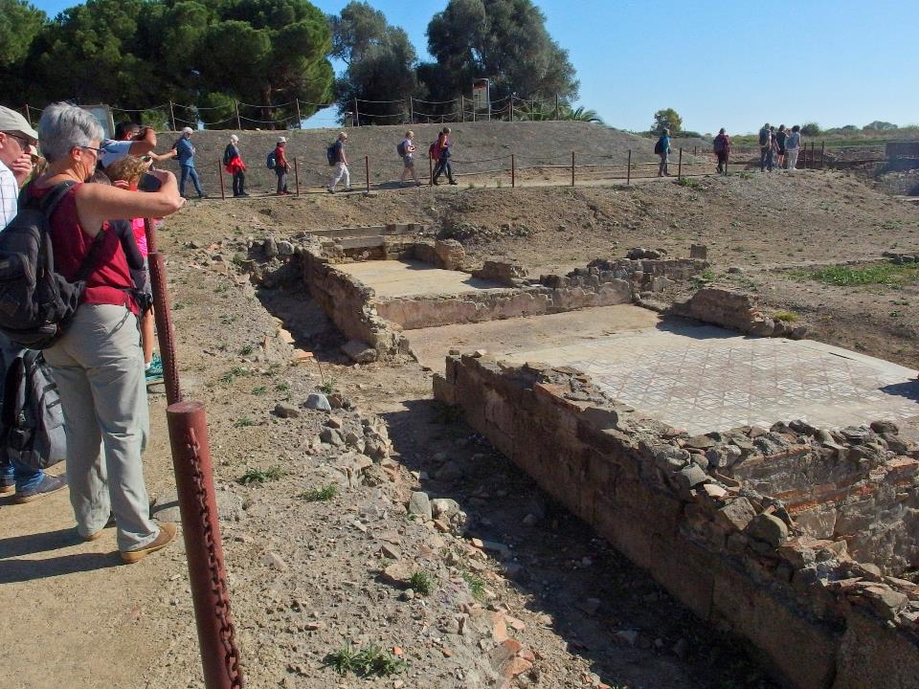

Slide 42
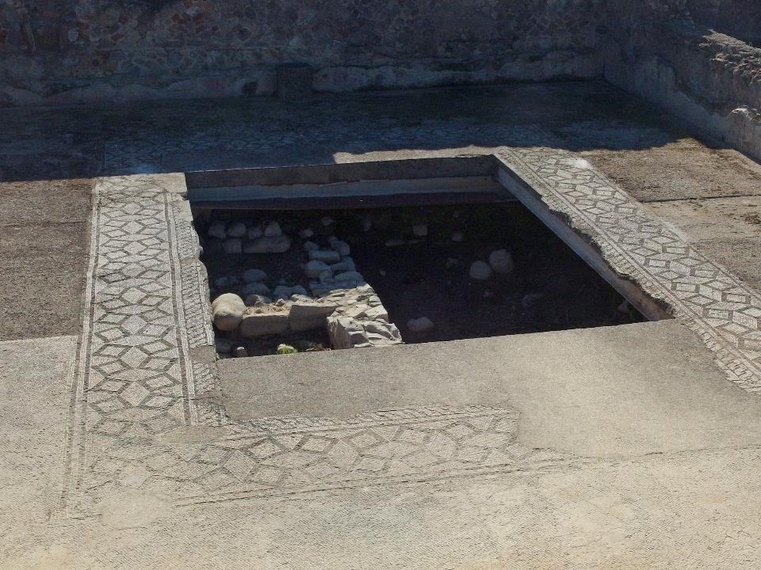

Slide 43
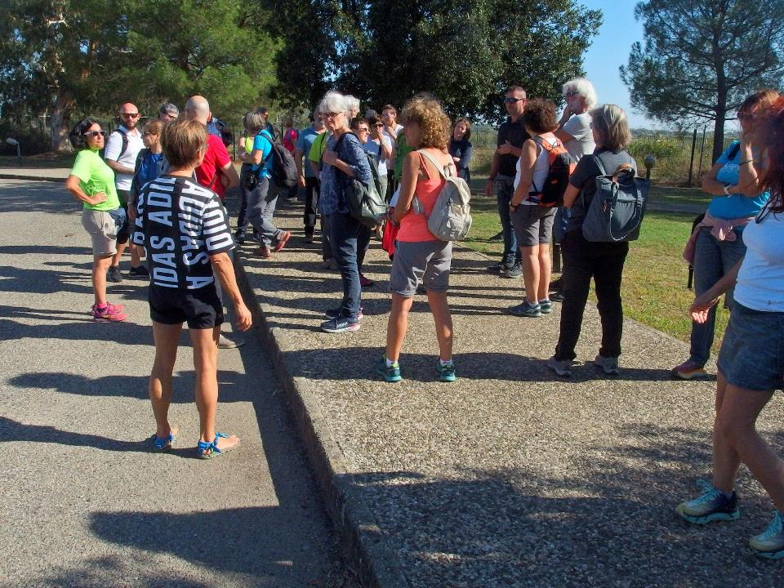
55° corso nazionale di formazione
per insegnanti
“MAGNA GRAECIA DI CALABRIA”
Sybaris – Kroton:
il cammino degli Dei Itinerario storico – archeologico e artistico
SIBARI
28 ottobre –
1 novembre 2022

Slide 44
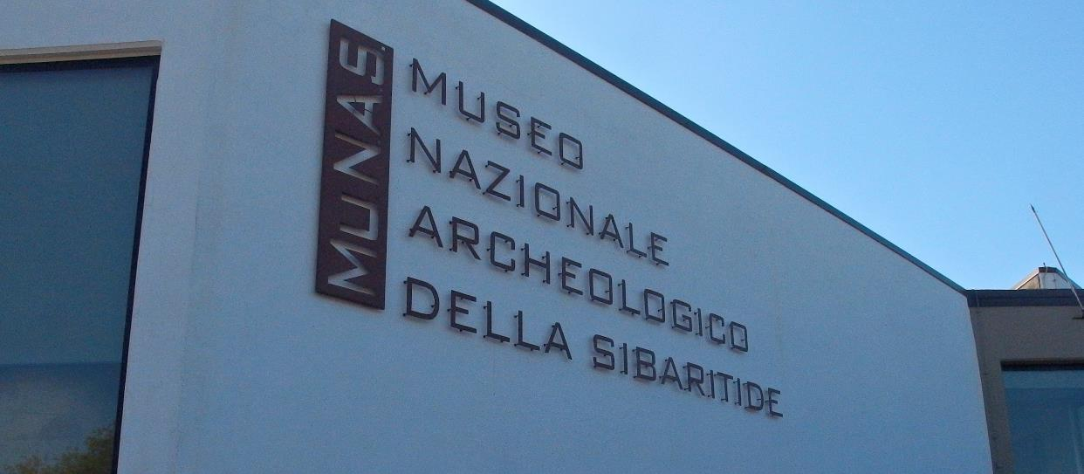

Slide 45
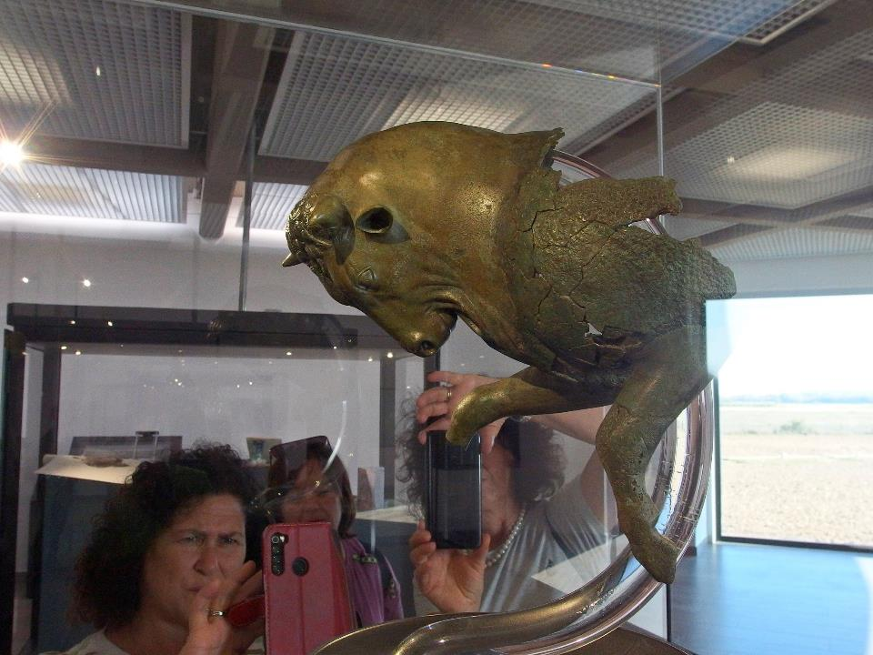

Slide 46
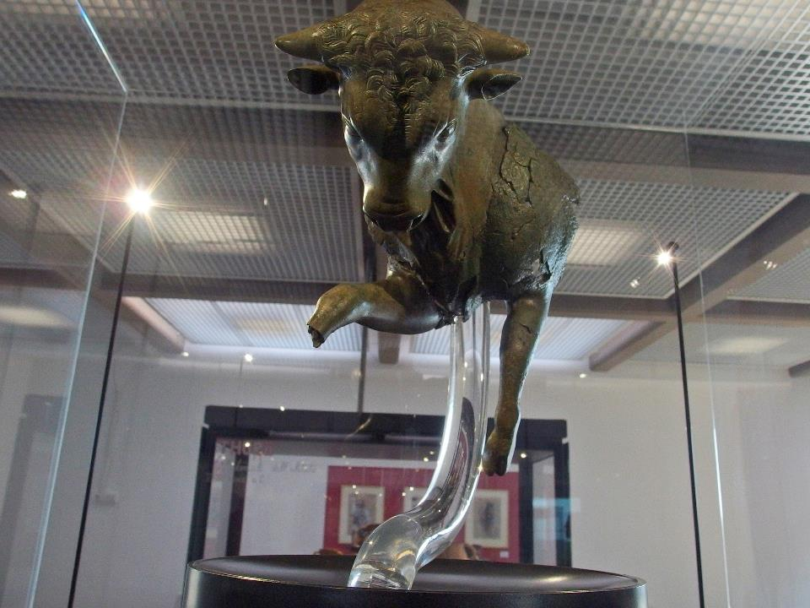

Slide 47
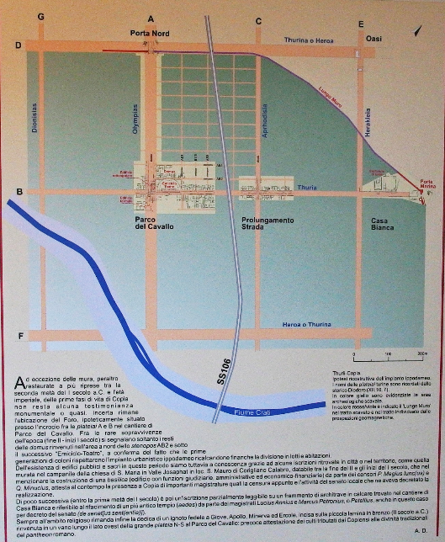
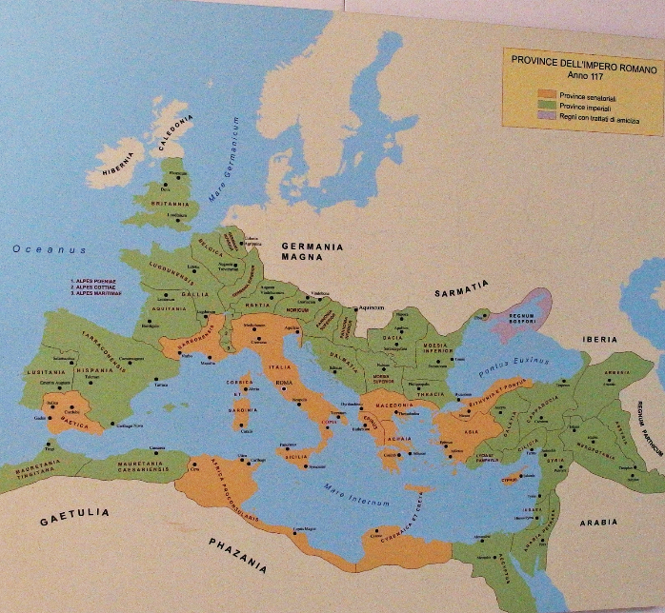

Slide 48
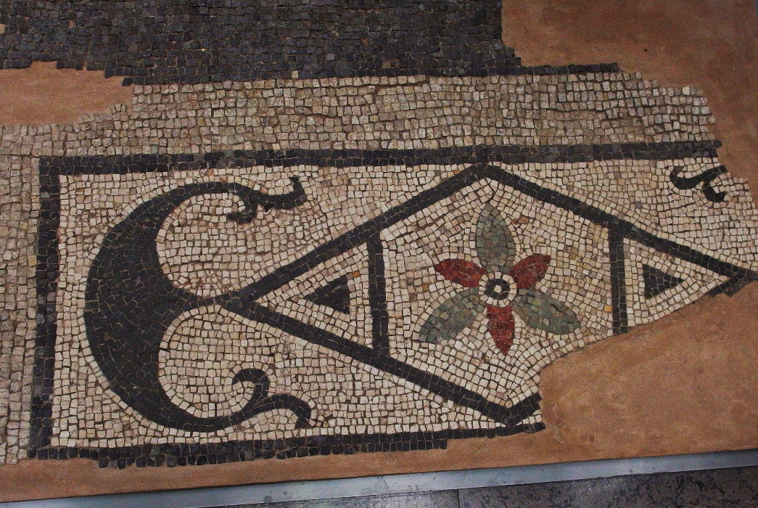

Slide 49
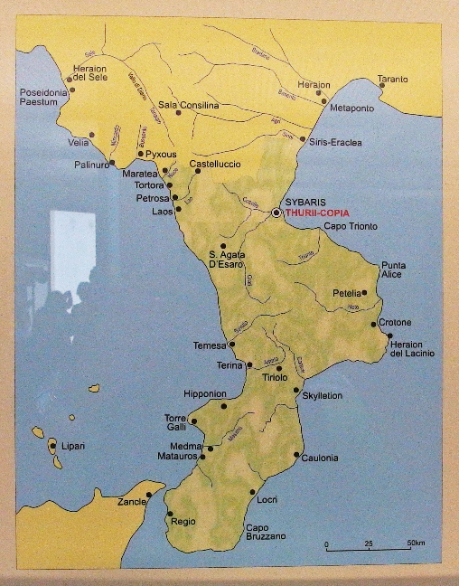
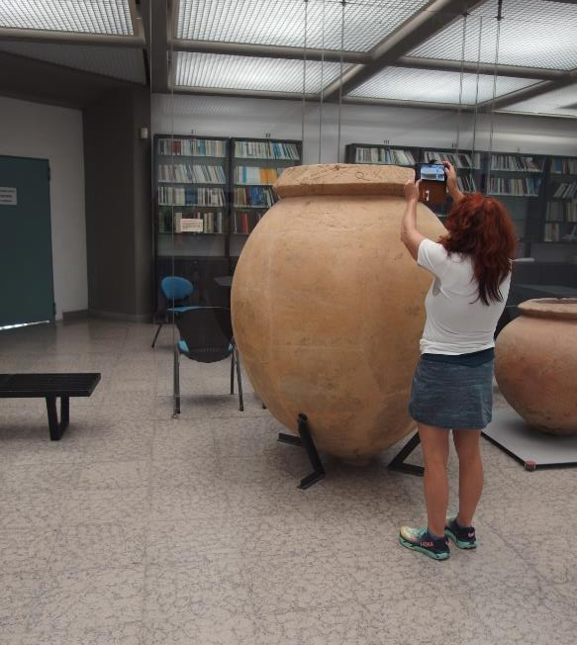

Slide 52
55° corso nazionale di formazione
per insegnanti
“MAGNA GRAECIA DI CALABRIA”
Sybaris – Kroton:
il cammino degli Dei Itinerario storico – archeologico e artistico
SIBARI
28 ottobre –
1 novembre 2022

Slide 63
55° corso nazionale di formazione
per insegnanti
“MAGNA GRAECIA DI CALABRIA”
Sybaris – Kroton:
il cammino degli Dei Itinerario storico – archeologico e artistico
SIBARI
28 ottobre –
1 novembre 2022

Slide 72
55° corso nazionale di formazione
per insegnanti
“MAGNA GRAECIA DI CALABRIA”
Sybaris – Kroton:
il cammino degli Dei Itinerario storico – archeologico e artistico
SIBARI
28 ottobre –
1 novembre 2022

Slide 81
55° corso nazionale di formazione
per insegnanti
“MAGNA GRAECIA DI CALABRIA”
Sybaris – Kroton:
il cammino degli Dei Itinerario storico – archeologico e artistico
SIBARI
28 ottobre –
1 novembre 2022

Slide 88
55° corso nazionale di formazione
per insegnanti
“MAGNA GRAECIA DI CALABRIA”
Sybaris – Kroton:
il cammino degli Dei Itinerario storico – archeologico e artistico
SIBARI
28 ottobre –
1 novembre 2022

Slide 96
55° corso nazionale di formazione
per insegnanti
“MAGNA GRAECIA DI CALABRIA”
Sybaris – Kroton:
il cammino degli Dei Itinerario storico – archeologico e artistico
SIBARI
28 ottobre –
1 novembre 2022

Slide 99
Arrivederci

